Slide 1
Toulky přírodou 45
Wandering nature

Slide 2
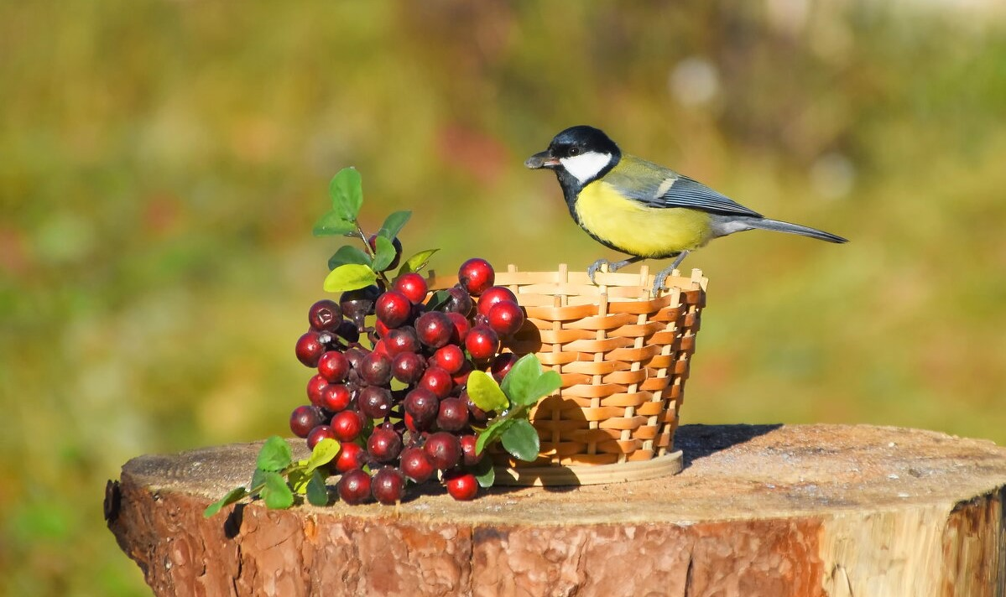
powerpoint Presentation
y@t@t@

Slide 3
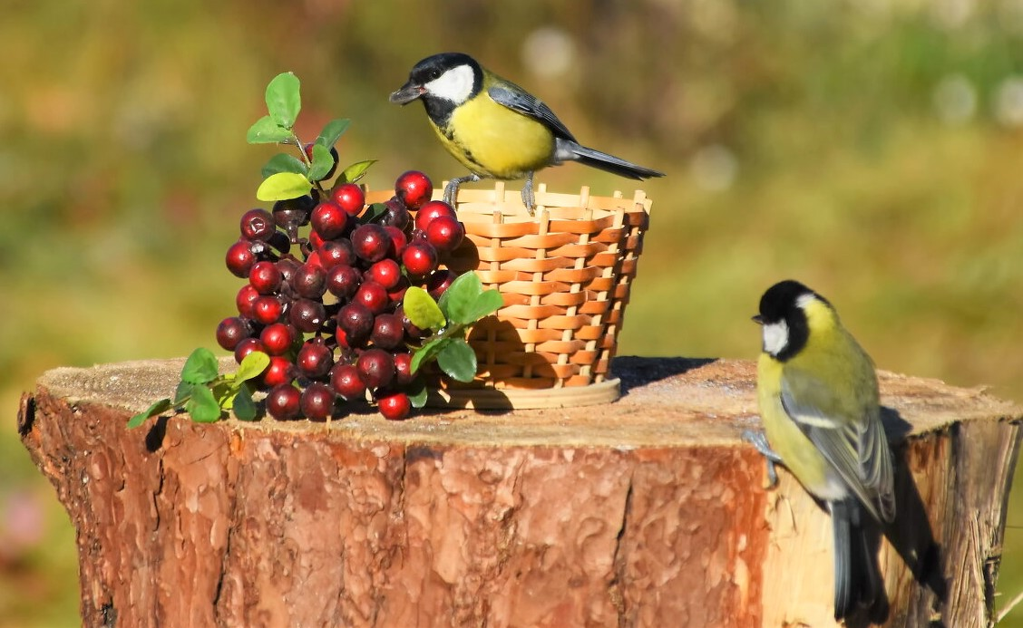
Toulky přírodou
45
Wandering nature Dolende aard Wandern Natur Errance nature Naturaleza errante Naturalesa errant
Natureza errante Rătăcind natura Wędrowny charakter Barangolás a természet Περιπλάνηση φύση

Slide 4
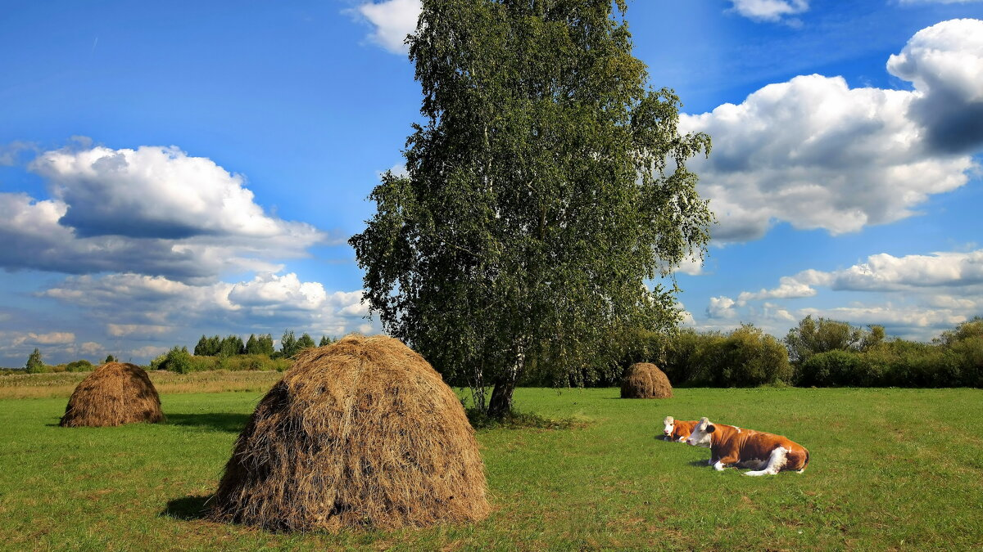

Slide 5
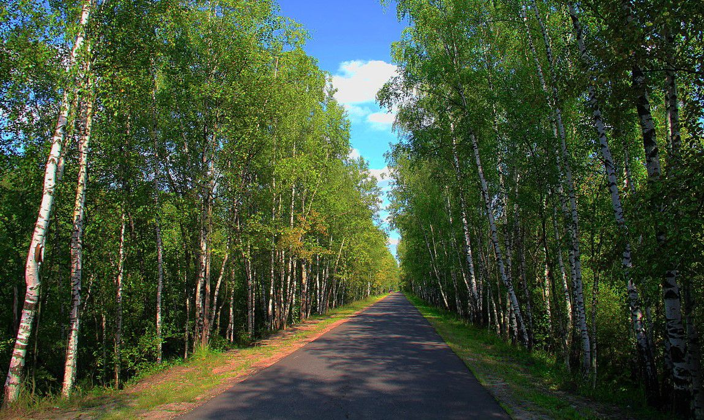

Slide 6
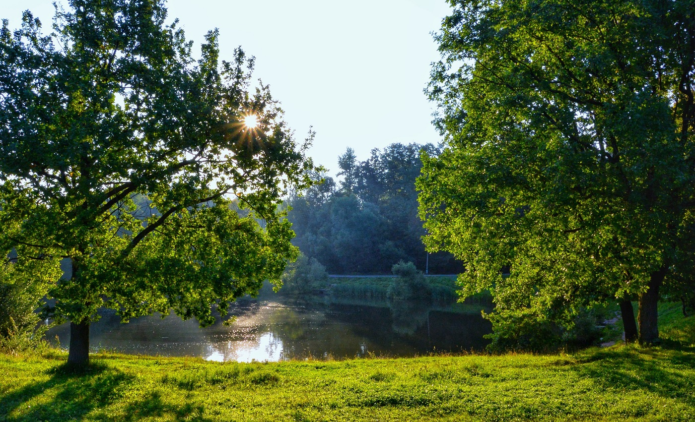

Slide 7
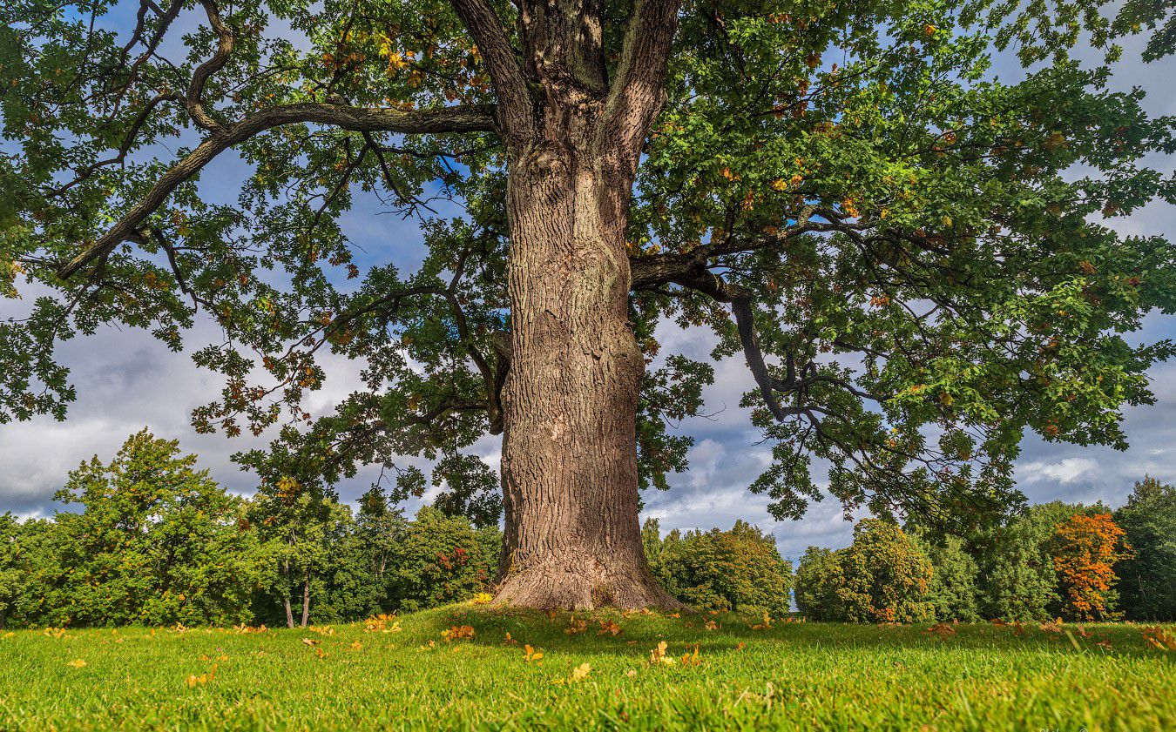

Slide 8
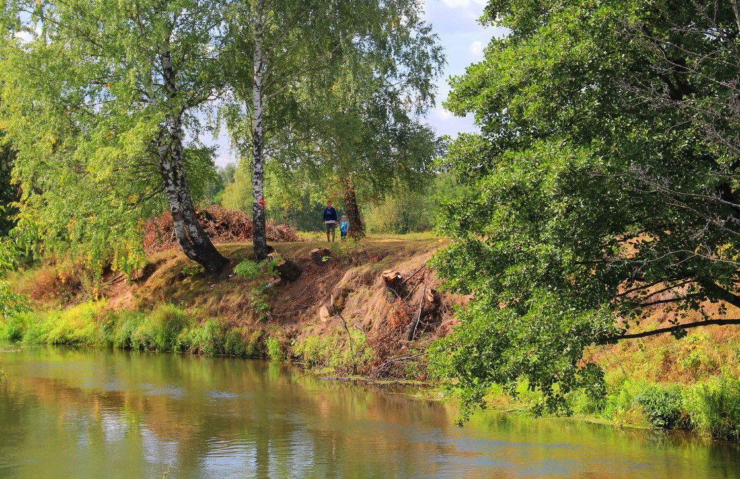

Slide 9
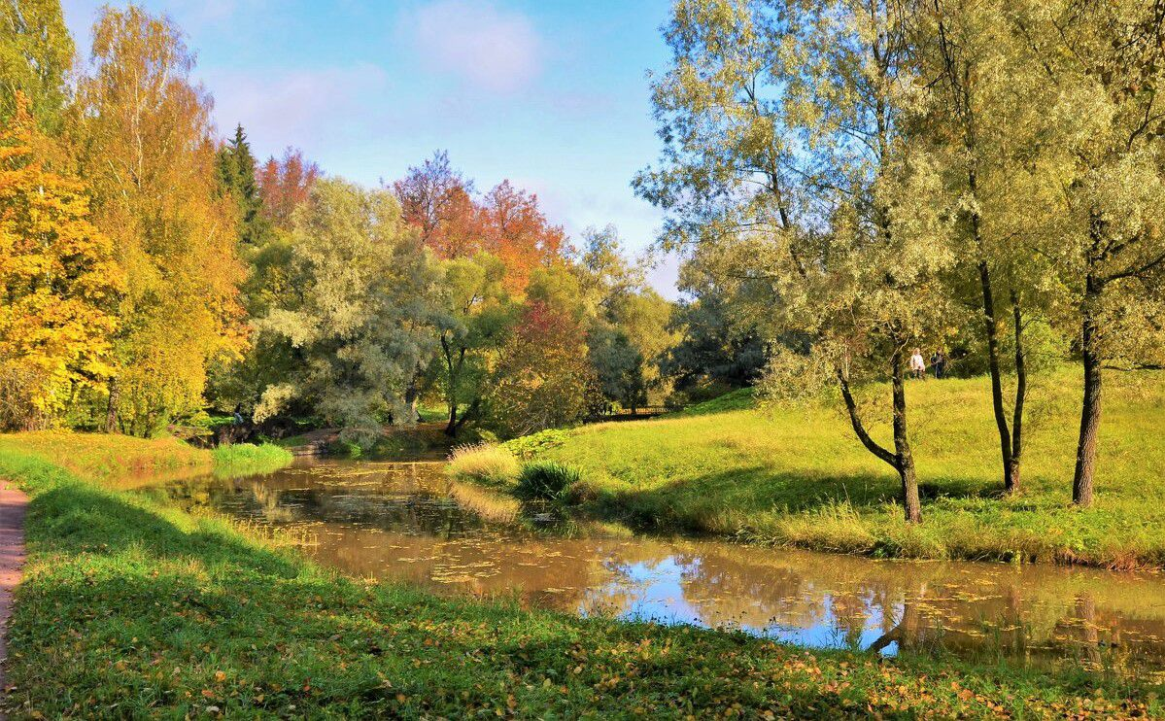

Slide 10
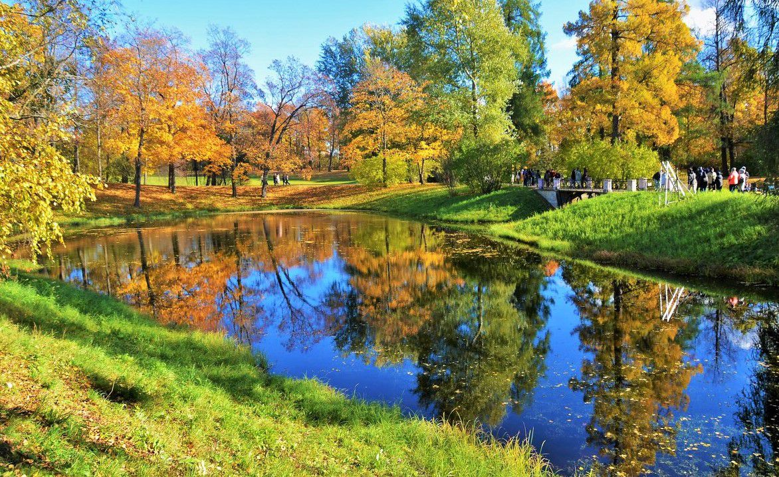

Slide 11
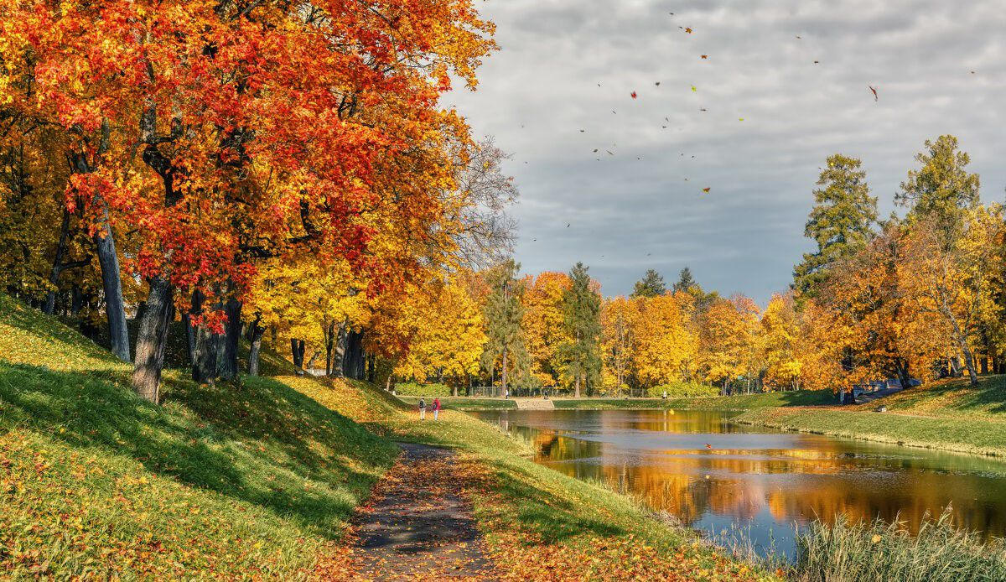

Slide 12
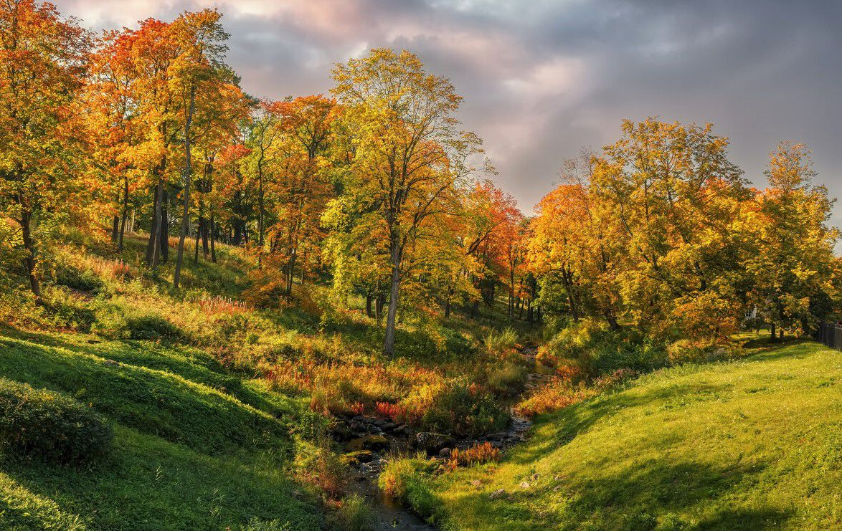

Slide 13
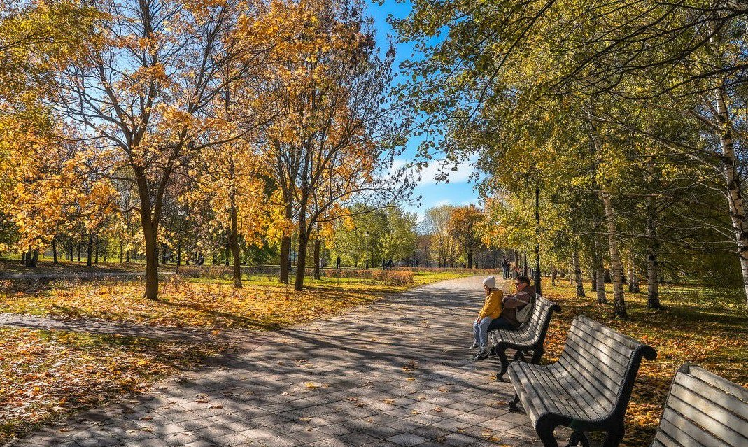

Slide 14
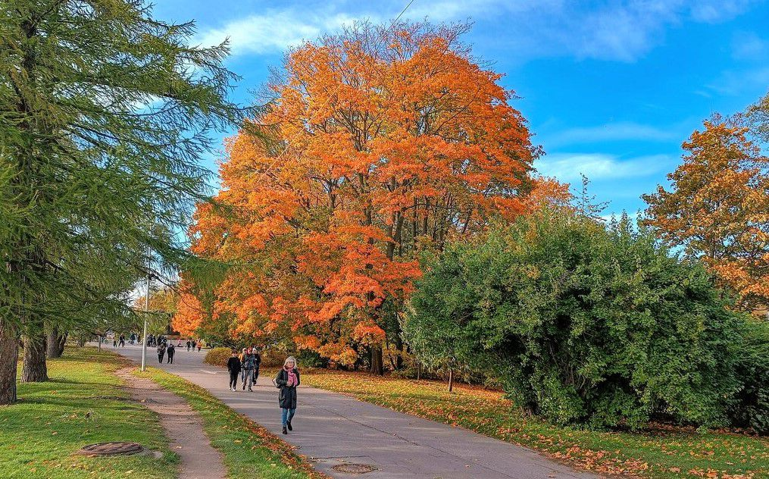

Slide 15
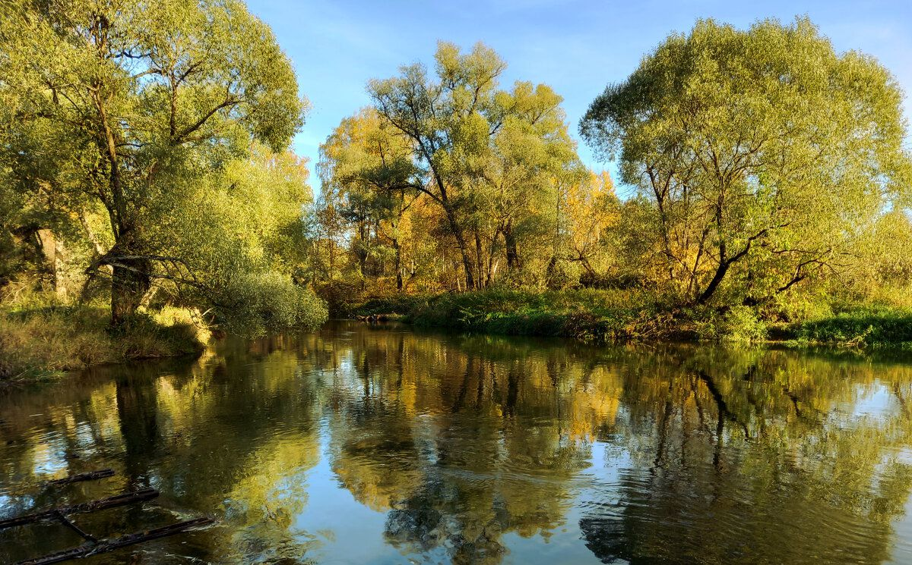

Slide 16
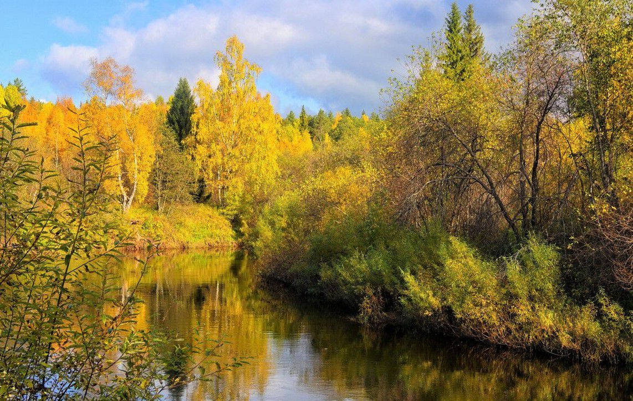

Slide 17
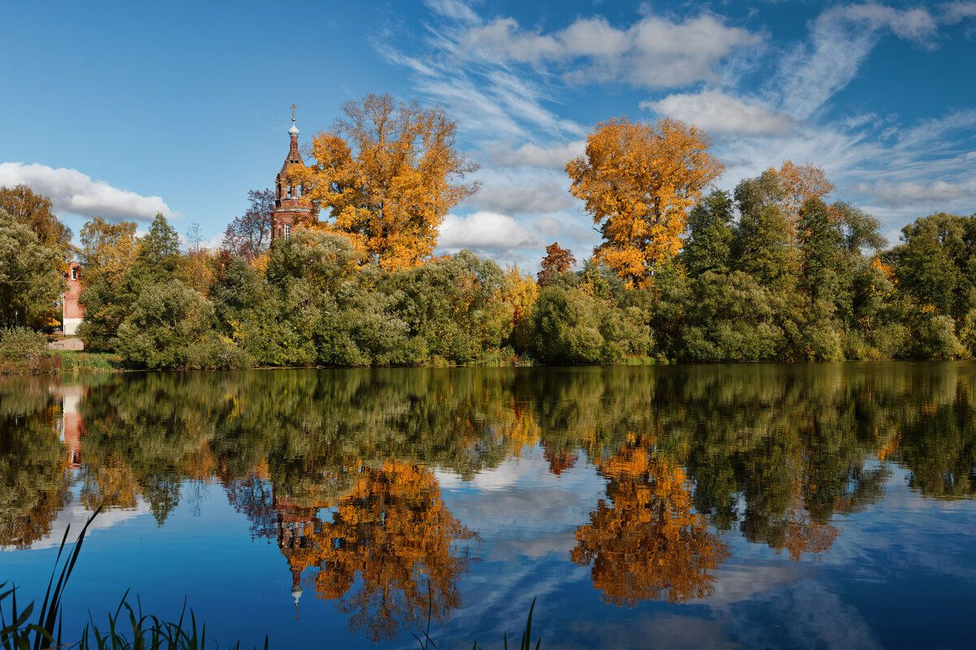

Slide 18
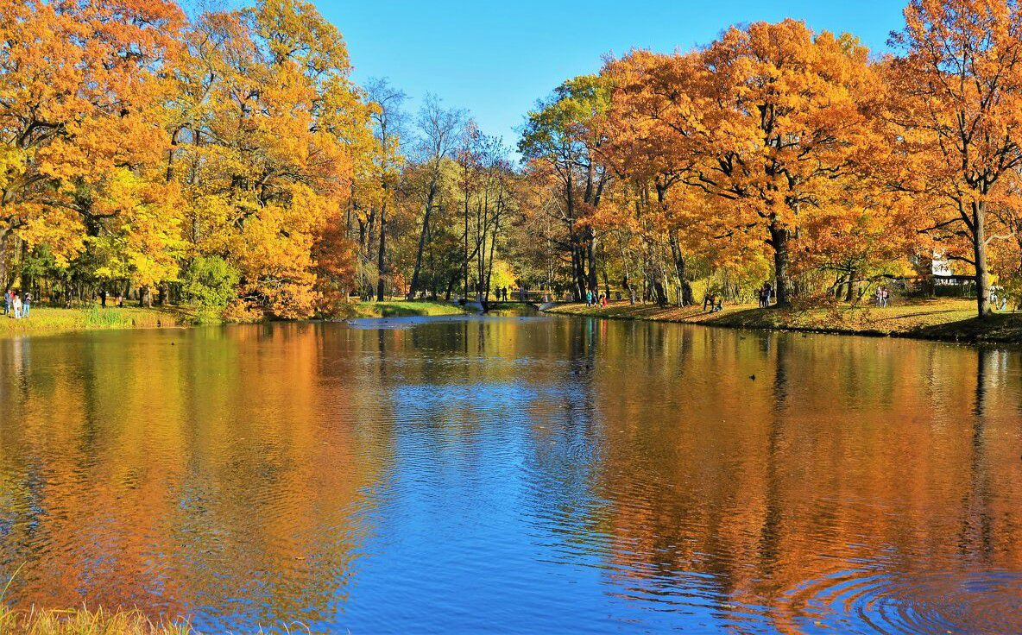

Slide 19
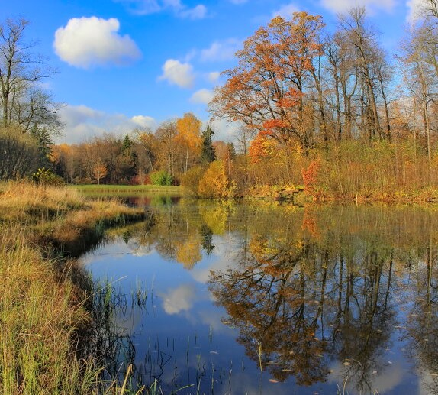

Slide 20
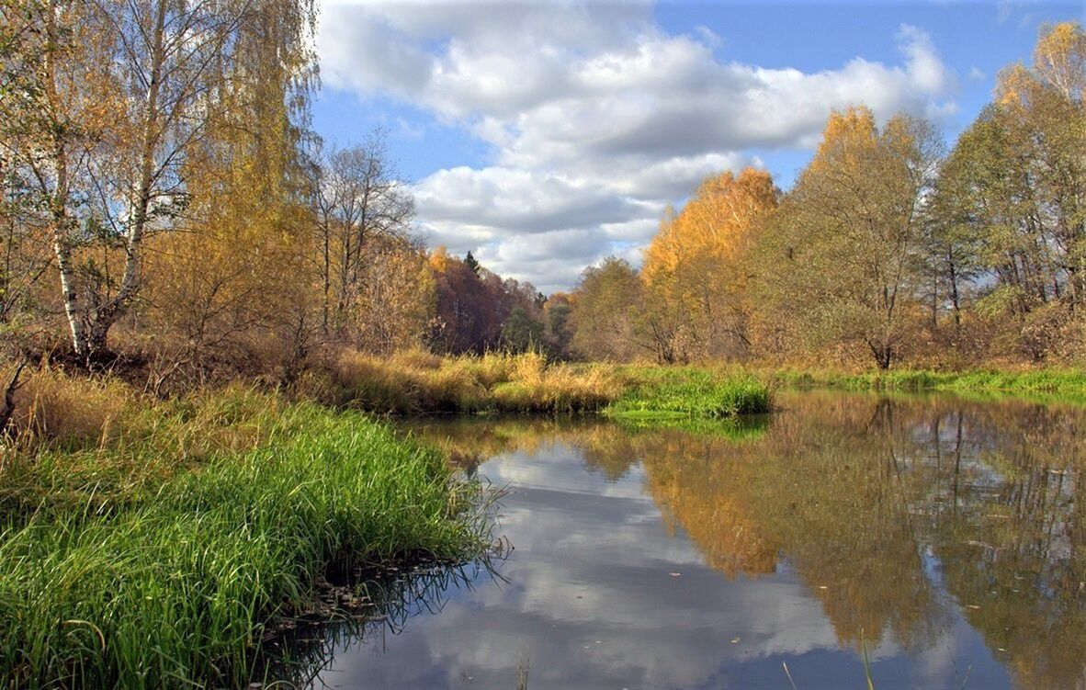

Slide 21
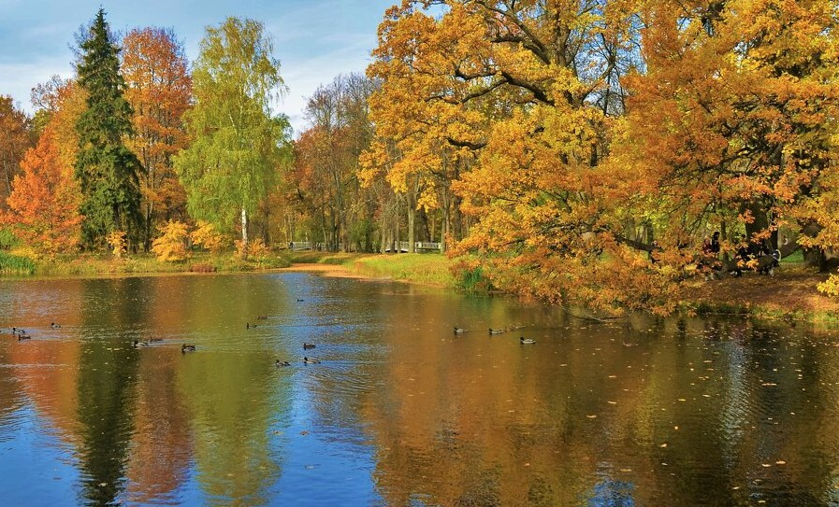

Slide 22
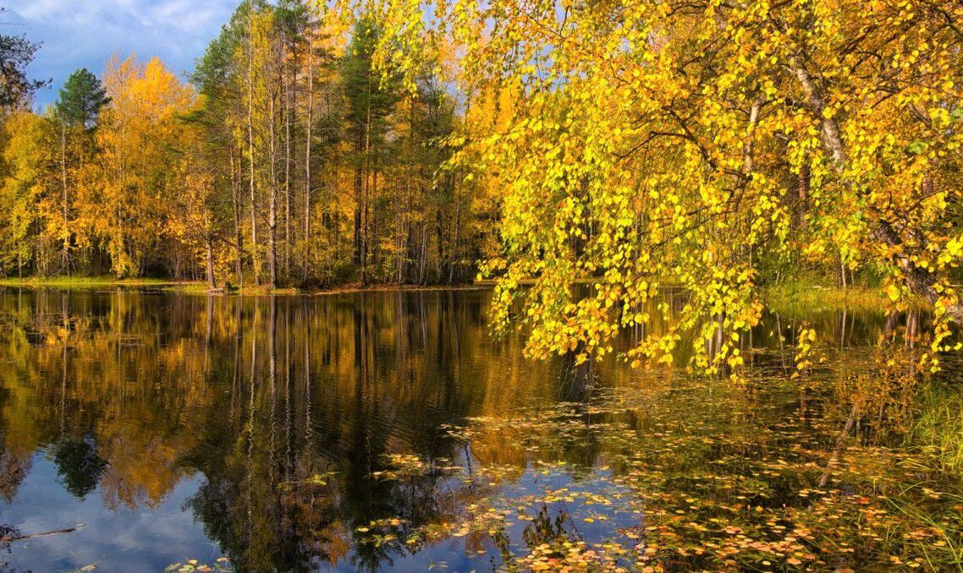

Slide 23
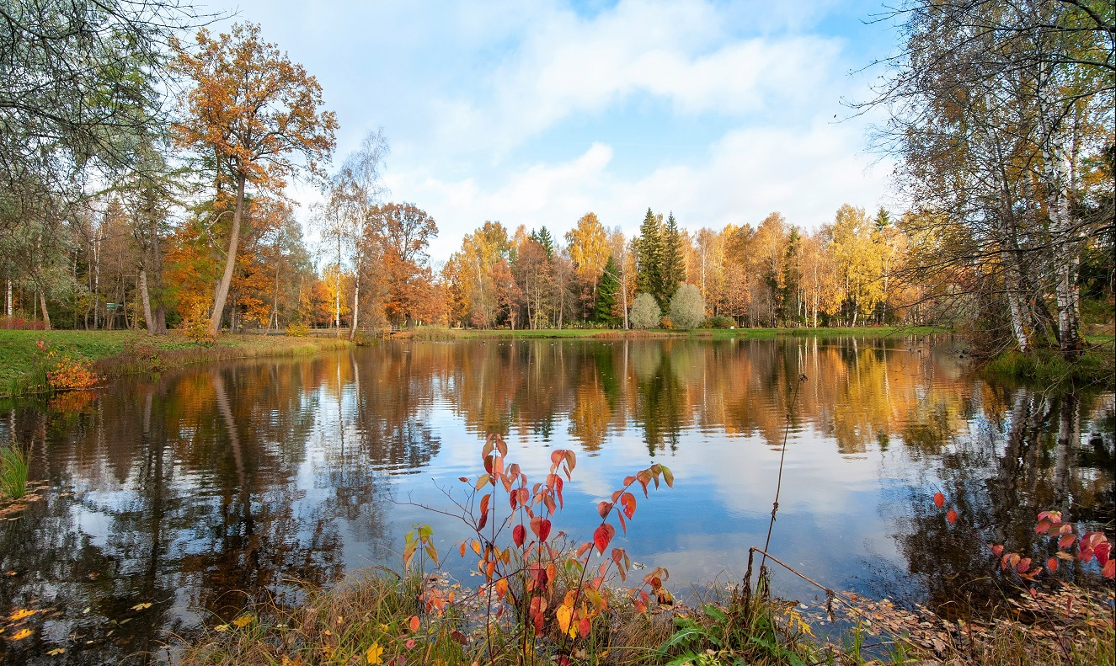

Slide 24
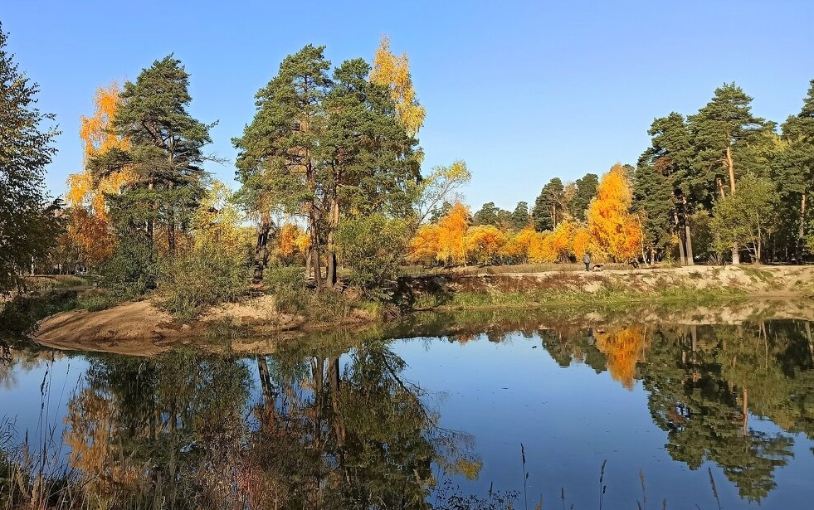

Slide 25
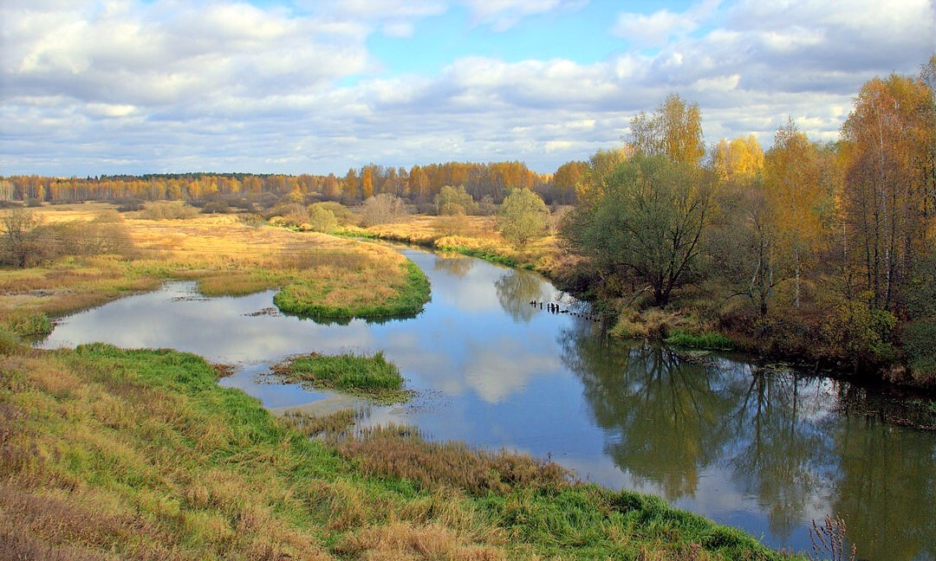

Slide 26
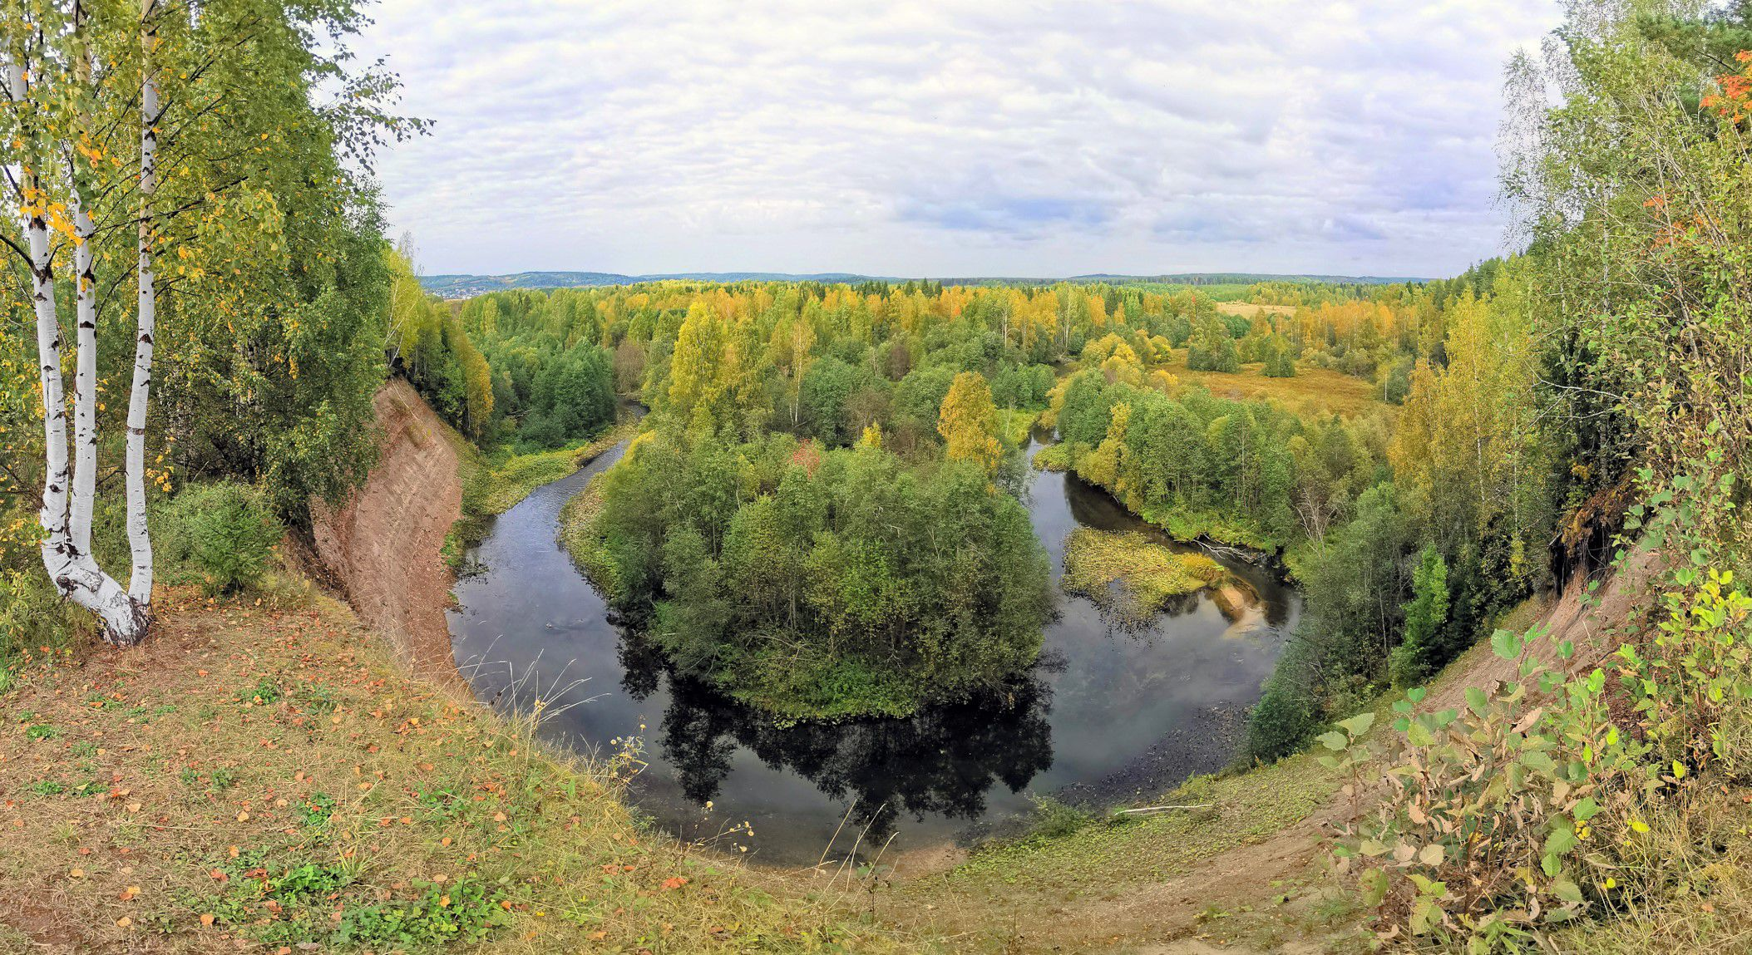

Slide 27
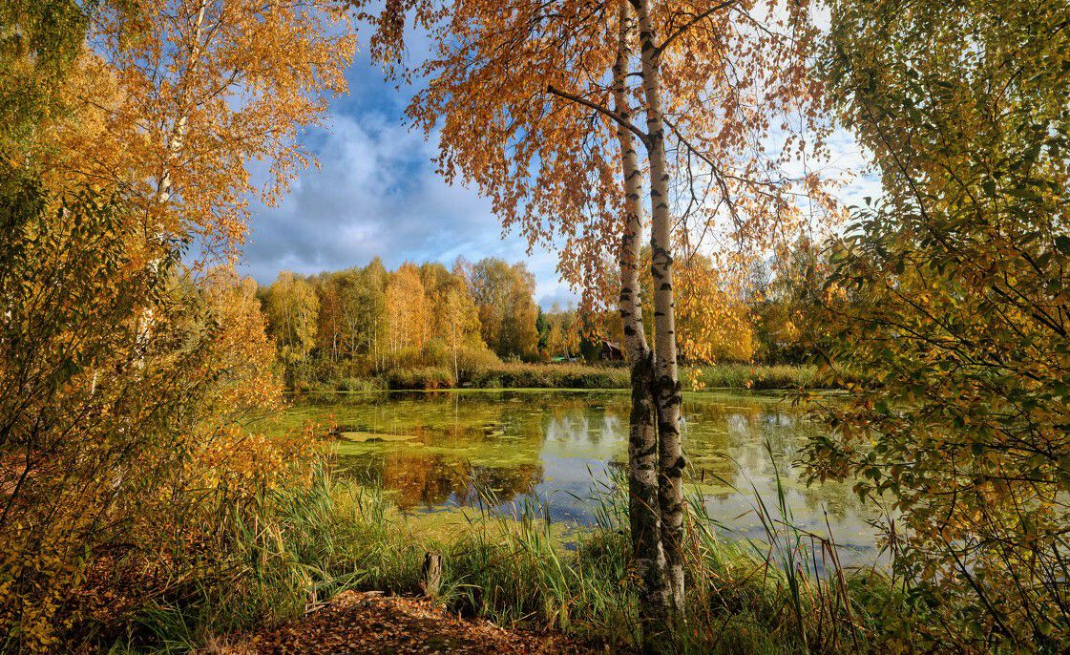

Slide 28
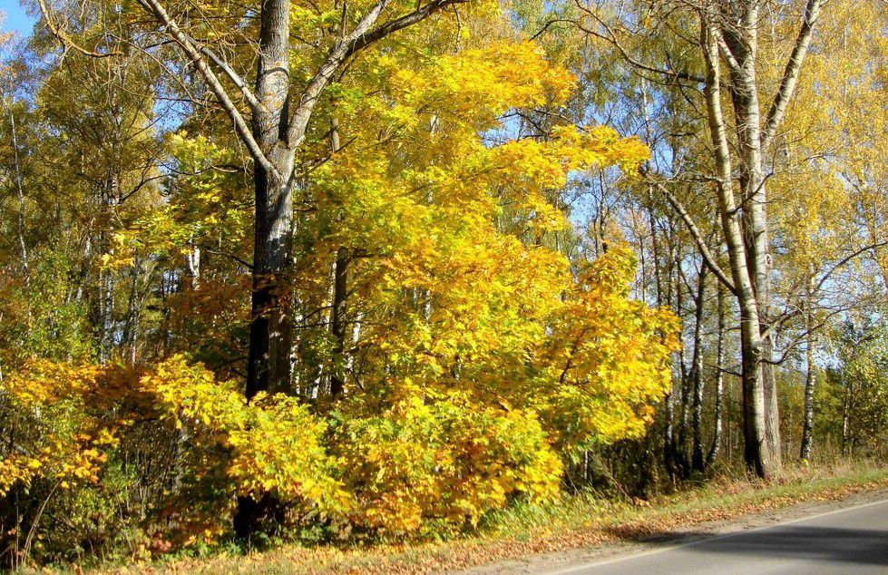

Slide 29
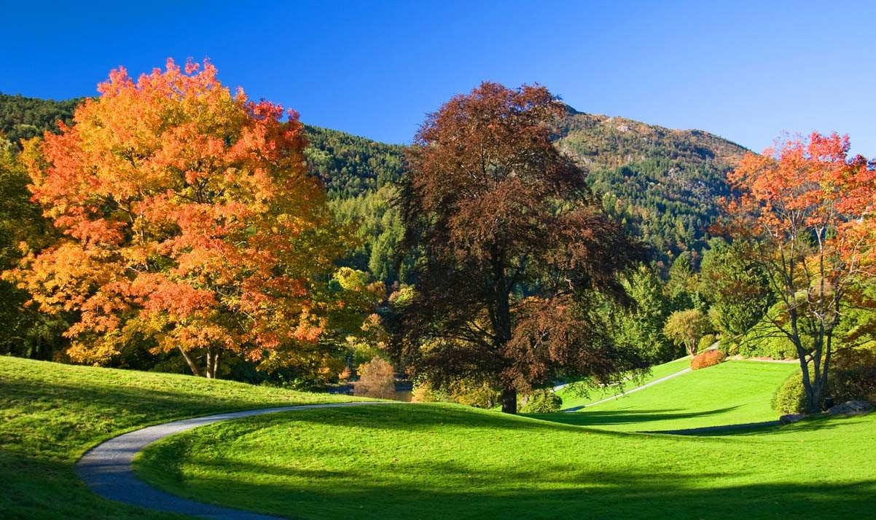

Slide 30
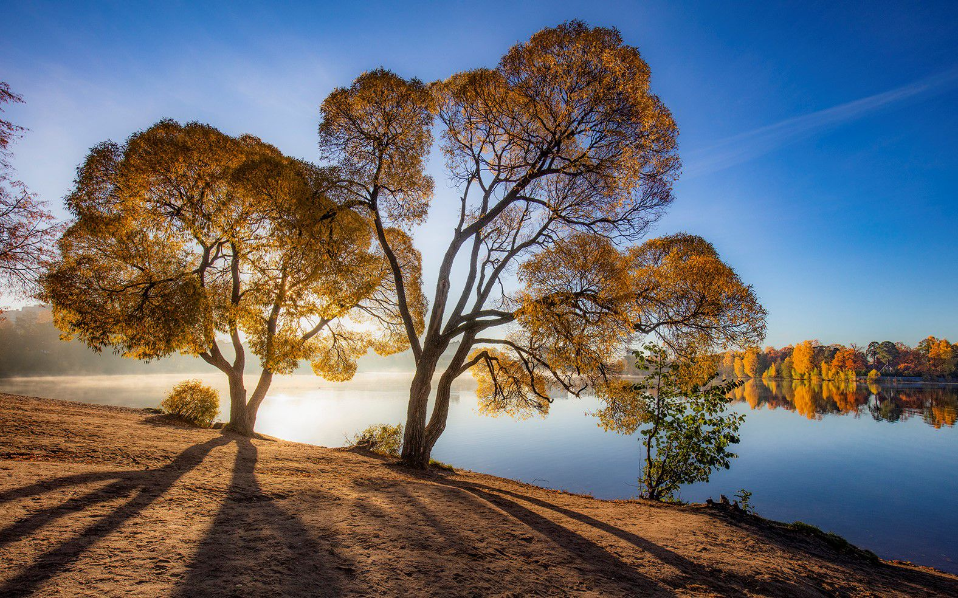

Slide 31
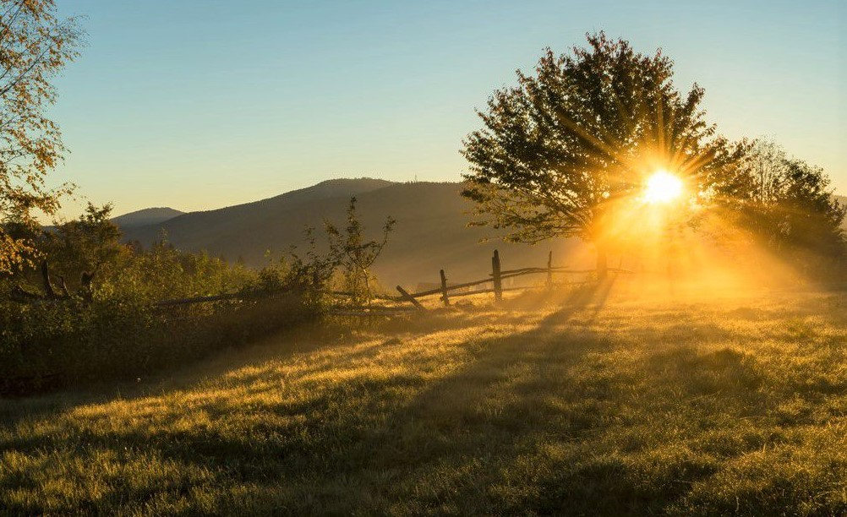

Slide 32
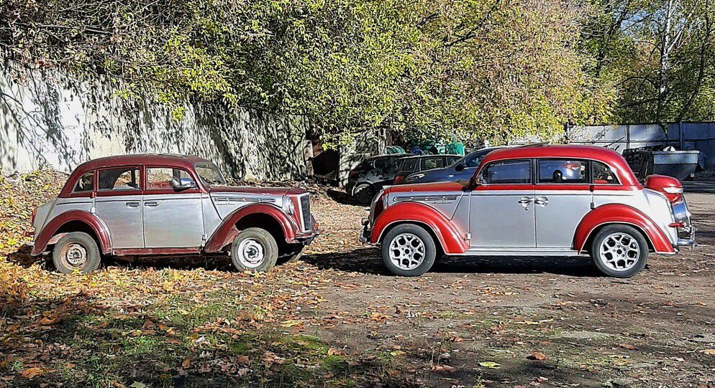


Que tengas un buen dia
Přeji krásný den
Tenha um bom dia
Bonne journée
Have a nice day
Fijne dag
Látogasson el hozzám: Visitami: Odwiedź mnie: Besuche mich: Me visite: Visítame: Bezoek mij: Visit me: Visitez moi:
Navštivte mně na:
www.yatata-blog.eu

